Slide 1
project1

Slide 2
人壽保險
Project摘要、變數內容
採用分析的方法
分析的結果
觀察變數
採用主成分個數
定義主成分
林貞妮 105306002

Slide 3
本次project透過10個品牌問題(變數、變量)，調查30家人壽保險公司的品牌力，並且擬將多個變量歸納為某幾項信息進行分析，即降低數據結果的維度。針對這種情況，我們可以進行主成分分析，將多個變量減少，使其改變為較少數幾個互相獨立的線性組合關係。
10個變數分別為recall、recog、prefer、mostprefer、trust、mosttrust、charact、used、mostused、next
Recall 0.68代表一千人中有658人看過或聽過該家人力壽險公司，以此類推。

Slide 4
PCA
此次project利用SPSS執行主成分分析
將變數減少成少數幾個互相獨立的線性組合變數，就必須使用主成分分析法。
主成分分析法是將資料中原有的p個變數做線性組合得到K個新變數，此外原本有相關關係的p個變數，會成為K個彼此相關係數為0的新變數。
經由線性組合得到的成分之變異數最大，使這些成分能夠顯示出個別差異來
主成份分析的基本假設是希望資料可以在特徵空間找到一個投影軸(向量)投影後可以得到這組資料的最大變異量

Slide 5
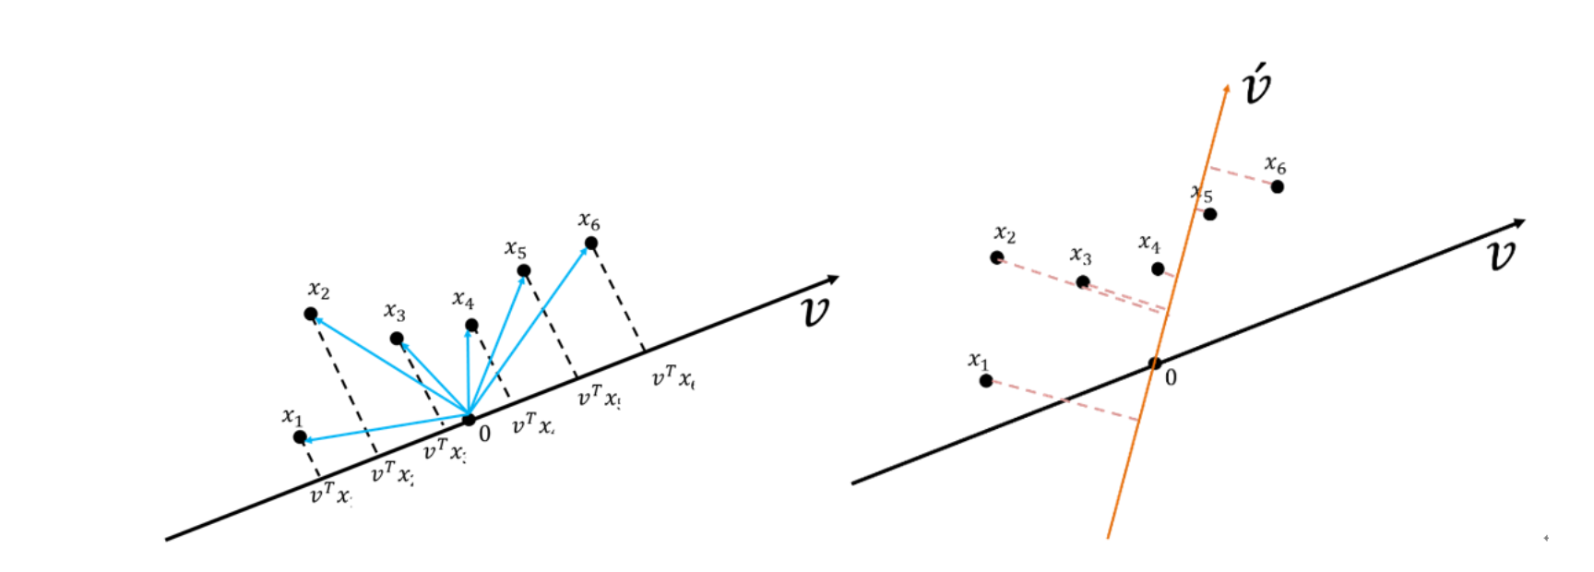

Slide 6
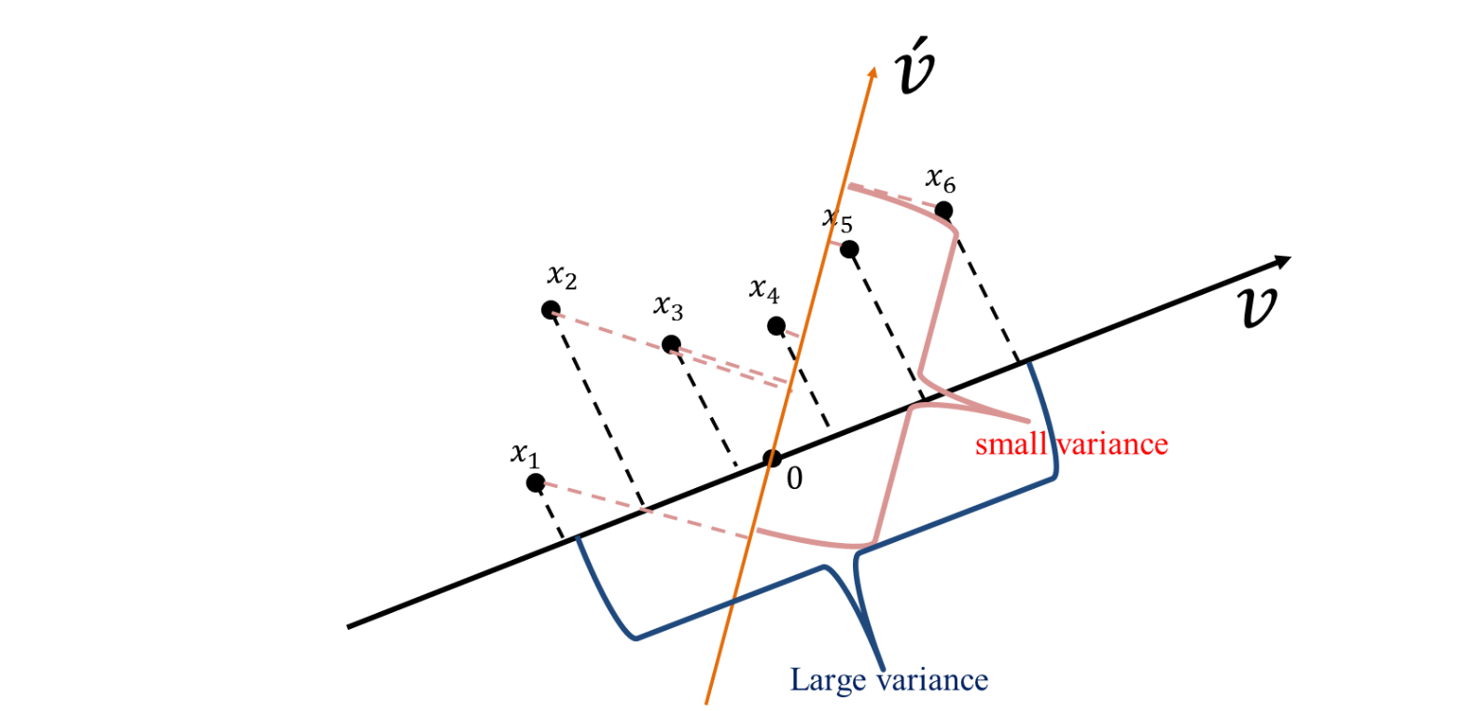

Slide 7
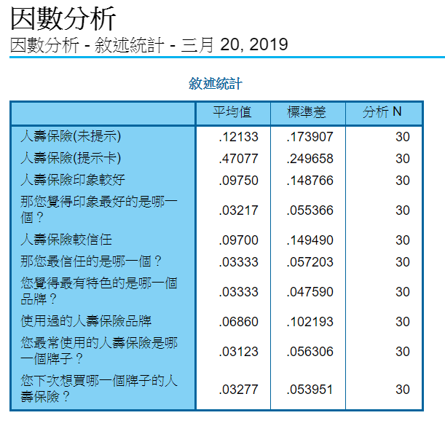
此敘述統計表顯示人壽保險(提示卡)的標準差比其他的變數還大，可以推測是因為這個變數採用板子上問人的方式，因此離散程度較大，且平均值較大推測是用板子的關係

Slide 8
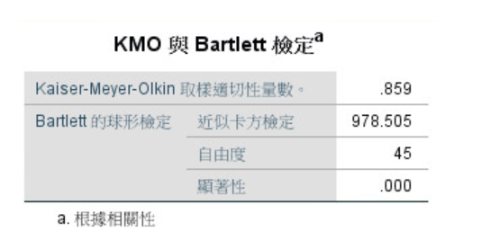
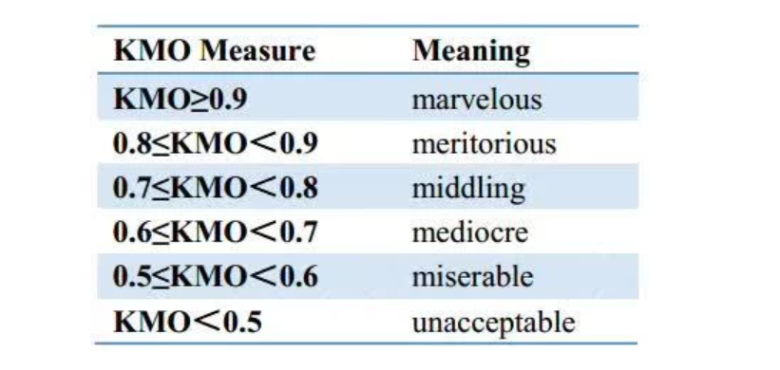
KMO檢驗對數據結構的總體分析
KMO檢驗主要用於主成分提取的數據情況。一般來說，KMO檢驗係數分布在0到1之間，如果係數值大於0.6，則認為樣本符合數據結構合理的要求。但既往學者普遍認為，只有當KMO檢驗係數值大於0.8時，主成分分析的結果才具有較好的實用性，具體系數對應關係如下：

Slide 9
KMO與Bartlett檢定
KMO值越接近1，代表淨相關係數越低，代表抽取共同因素的效果越好。
以下為KMO值的判斷標準
KMO統計量值
決策標準
.90以上
極佳
.80以上
有價值的
.70以上
中度的
.60以上
不好不壞的
.50以上
可憐的
.50以下
無法接受的
Bartlett值的部份要看是否達到顯著（大部分都會達到.000）。
從以上兩種數值可以總和的來看是否適合進行因素分析。

Slide 10
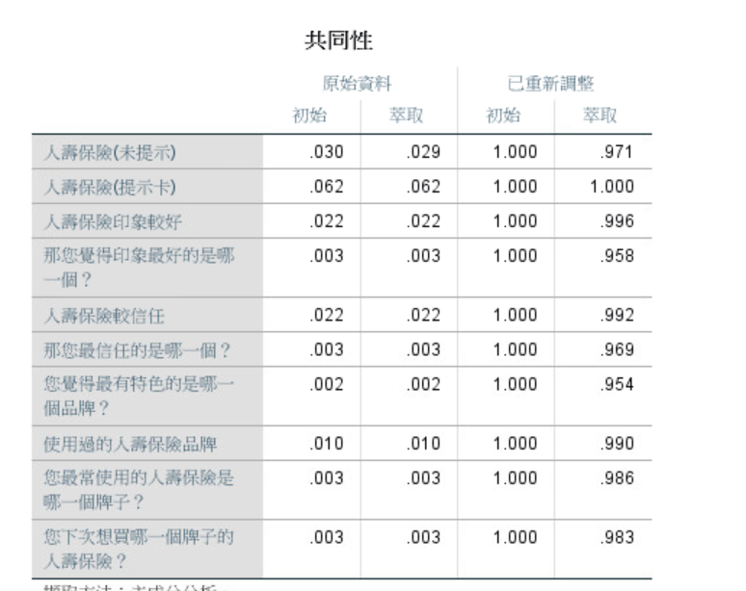
共同性
初始代表原始的共同性越高代表它與其他變項共同特質越多。
萃取代表經過主軸因子（在本研究採取的是主軸因子）抽取因素後的共同性越高代表它與其他變項共同特質越多。
越接近1代表在項目分析中的效度指標越好，可以作為某一題目保留或是修改的標準之一。

Slide 11
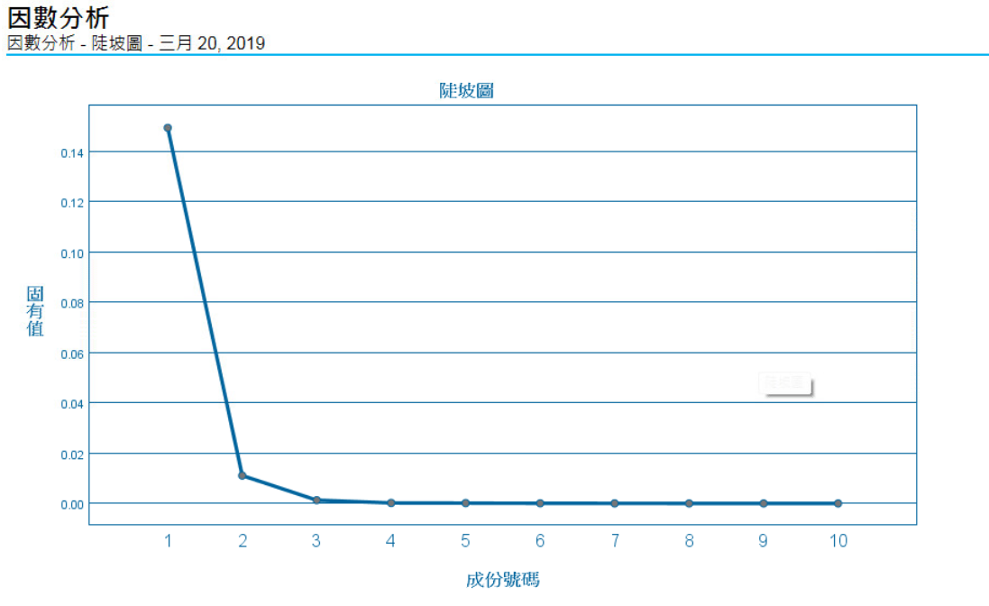
從陡坡圖，初步可以觀察出前在第3個主成分以後曲線走勢趨於平緩，相對而言，這些主成分所能解釋的變異極小

Slide 12
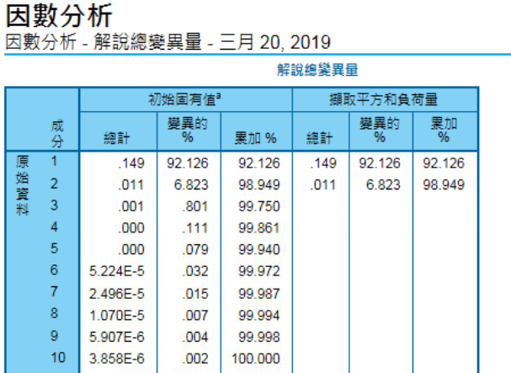
有10個變量，那總特徵值（eigenvalues of variance）就是10，即每個變量自身的特徵值為1。
Total欄提示的是各主成分對數據變異的解釋程度。以第一主成分為例，其特徵值為0.149，占總體變異的0.149 /10×100 = 26.919% （% of Variance欄）。同理，第二主成分的特徵值為3.342，占總體變異的13.369%，以此類推。
解說總變異量
此表要看轉軸平方和負荷量，看萃取幾個因素的累積解釋量，

Slide 13
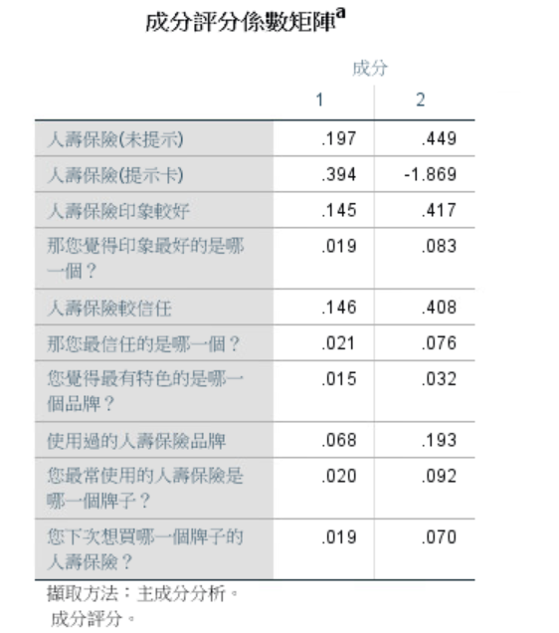

Slide 14
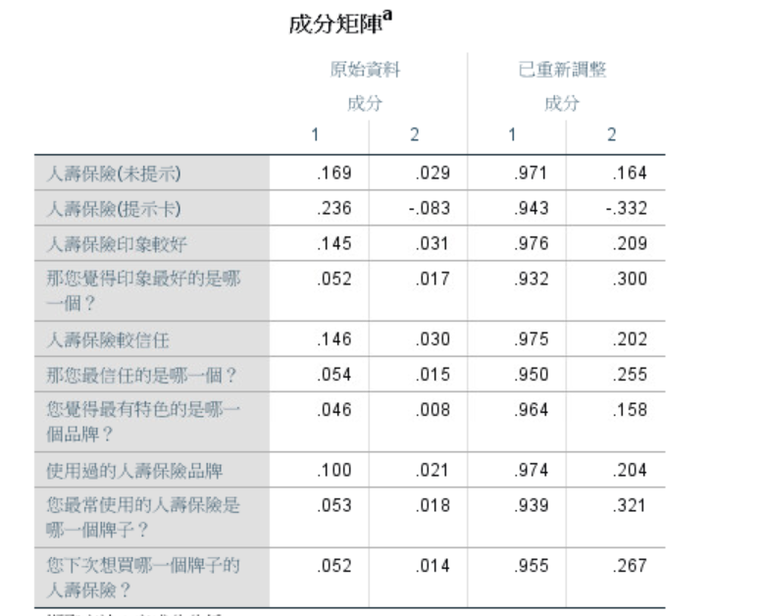
負荷(loading), ：新變數與舊變數間的相關係數稱為負荷(loading)。附 和表示原變數對於新變數的影響力或重要性。附和愈大表示原始變數對 於新變數的影響力愈高
個別變數與因素之間的相關性 (沒轉軸前)，所以這個值如同Pearson correlations一樣，數值介於-1至1之間。因素負荷量的平方也就是這個因素可以解釋多少這個變數。舉例來說，如果因素負荷量是0.4，那表示該因素可解釋此變數0.16的variance。
我看到也有人稱為 characteristic roots。在作因素分析時，每一個因素都會得到一個 eigenvalues，而這個值表示在所有的變數裡面，這個因素可以解釋多少的 variance。所以如果你有十個變數，所有因素的eigenvalues加總應該要等於十。
換言之，如果特徵值太小，表示此 factor 只能解釋非常少部分的變數特這對減少變數量並沒有什麼幫助。怎樣算是少呢？其實並沒有定論，但 rule of thumb 是不得小於 1 (Harman, 1976)。
為什麼呢？其實道理跟特徵值的定義有關。如果特徵值小於 1，表示此因素解釋少於1個變數，當然也就不適合放在納入考量了。
有時候除了看 eigenvalue 以外，還可以看一下每個因素解釋多少 % of variance，這有助於你了解這些因素整體所能解釋的比例。

Slide 15
選擇了2個變數

Slide 16
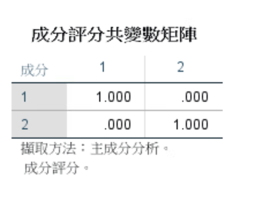

Slide 17
解讀y1,y2
品牌價值，品牌信任度

Slide 21
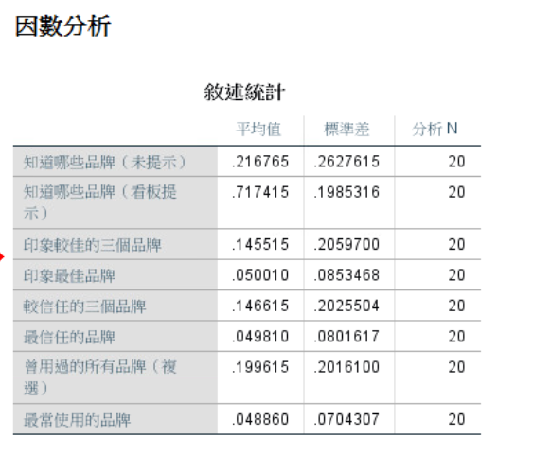

Slide 22
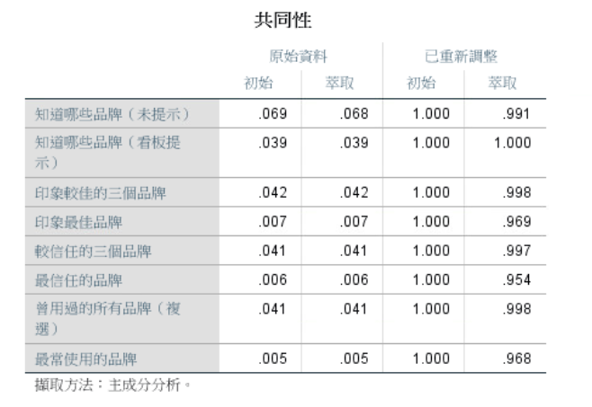

Slide 23
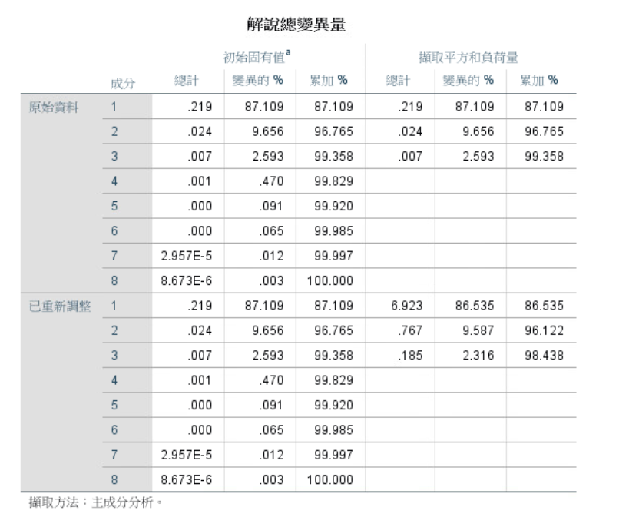

Slide 24
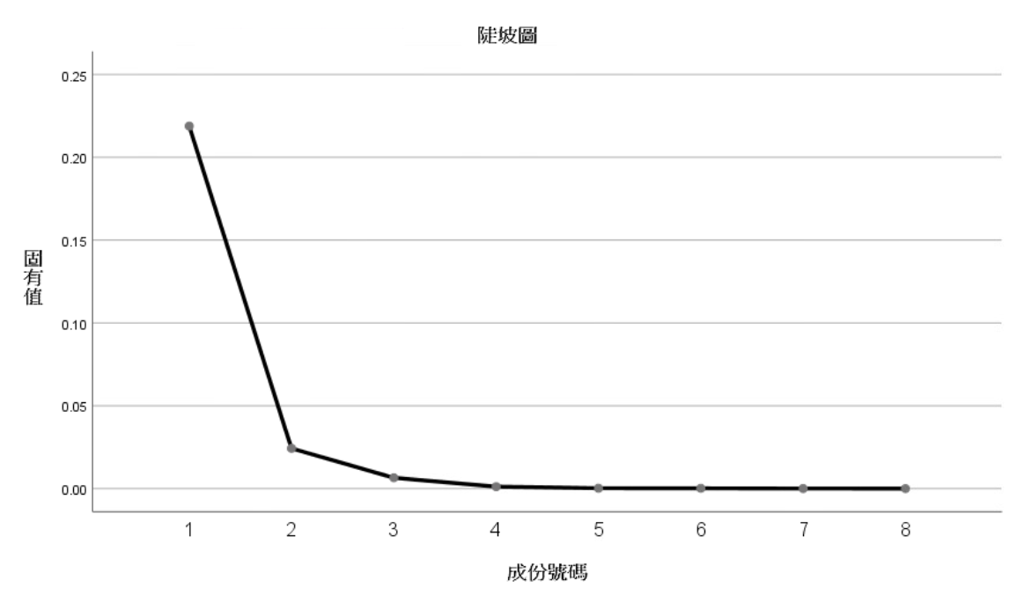

Slide 25
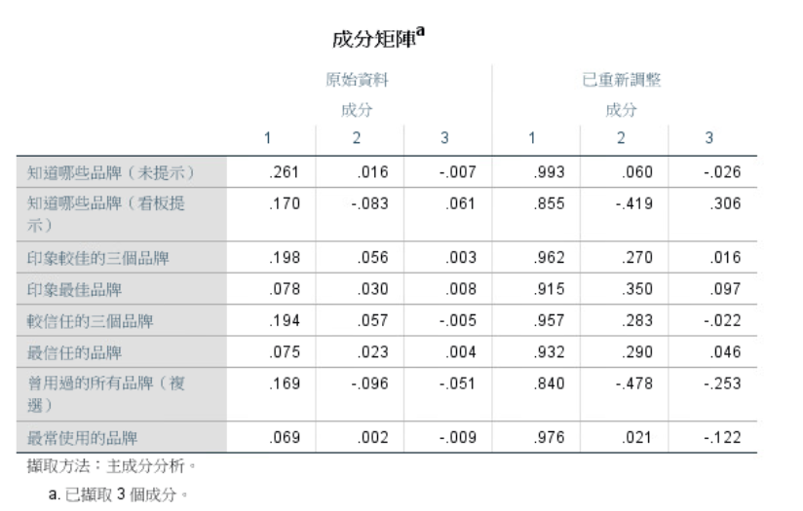

Slide 26
